Slide 1
线性代数023

Slide 2
本讲主题
来自各种实际问题的线性方程组
线性方程组的表示方法
叠加原理，线性方程组的分类与联系
线性表示、线性相关、线性无关
极大线性无关组与向量组的秩
线性子空间，基底与维数
线性映射的值域空间和零空间，矩阵的列空间和行空间，矩阵的秩

Slide 3
线性映射的秩与余秩、矩阵的列秩与行秩

Slide 4
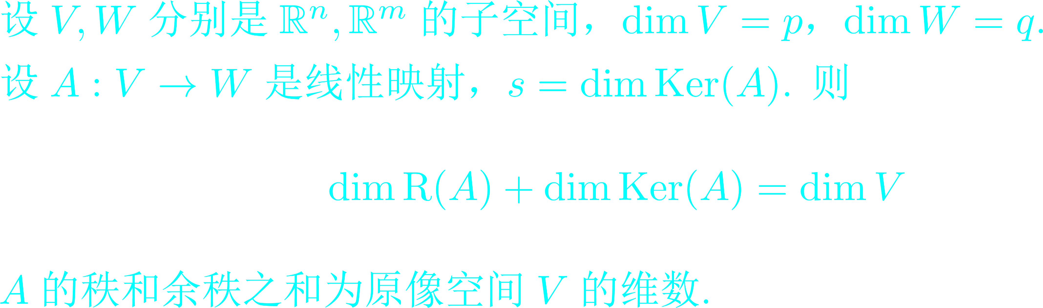
线性映射的秩与余秩、矩阵的列秩与行秩

Slide 5

线性映射的秩与余秩、矩阵的列秩与行秩

Slide 6


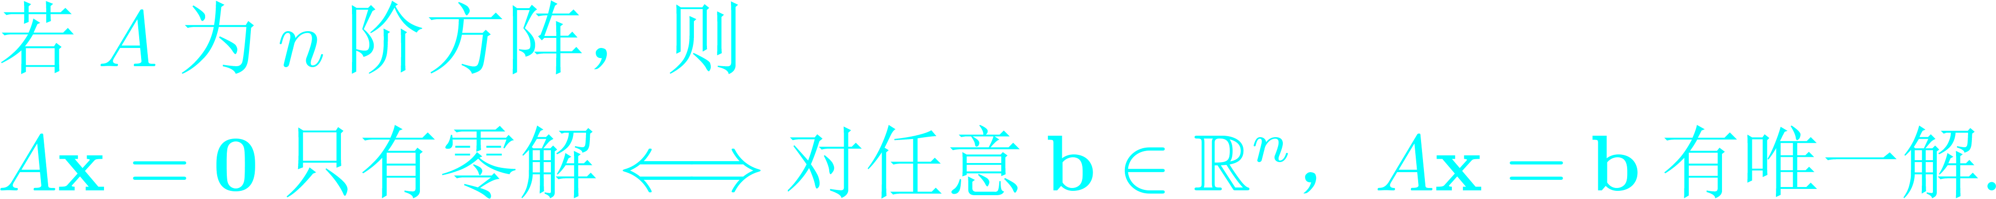
线性映射的秩与余秩、矩阵的列秩与行秩

Slide 7

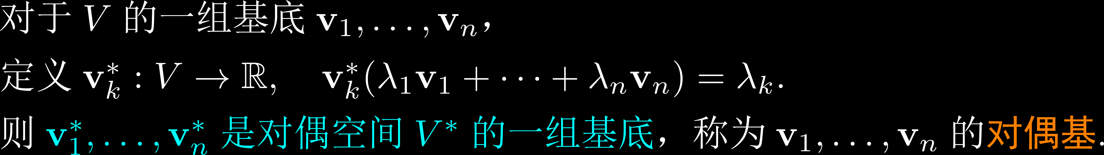
对偶空间的维数与基底

Slide 8
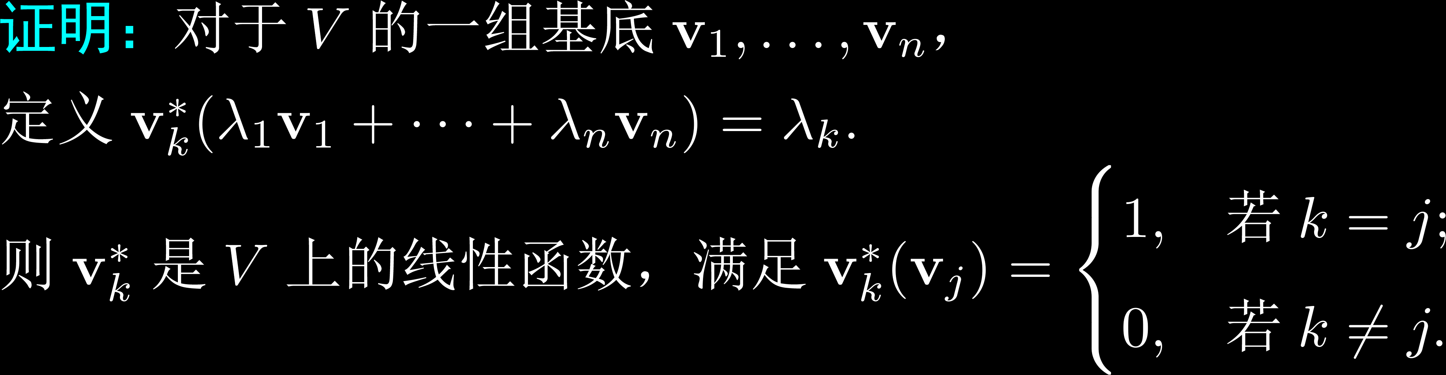
对偶空间的维数与基底

Slide 9


对偶空间的维数与基底

Slide 10

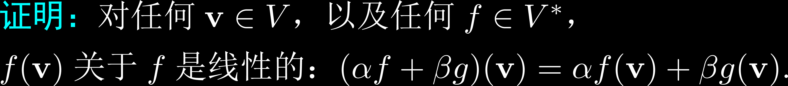

对偶空间的维数与基底

Slide 11

矩阵的行秩与列秩

Slide 12

矩阵的行秩与列秩

Slide 13
计算问题

Slide 14
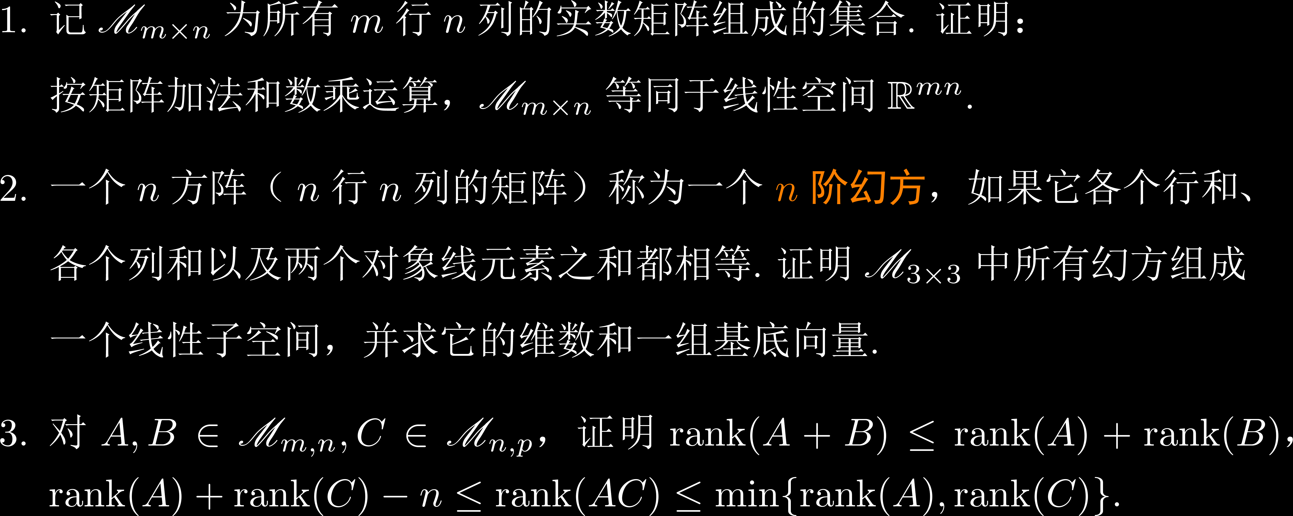
作业02

Slide 15

作业02（续）

Slide 16

作业02（续）

Slide 17
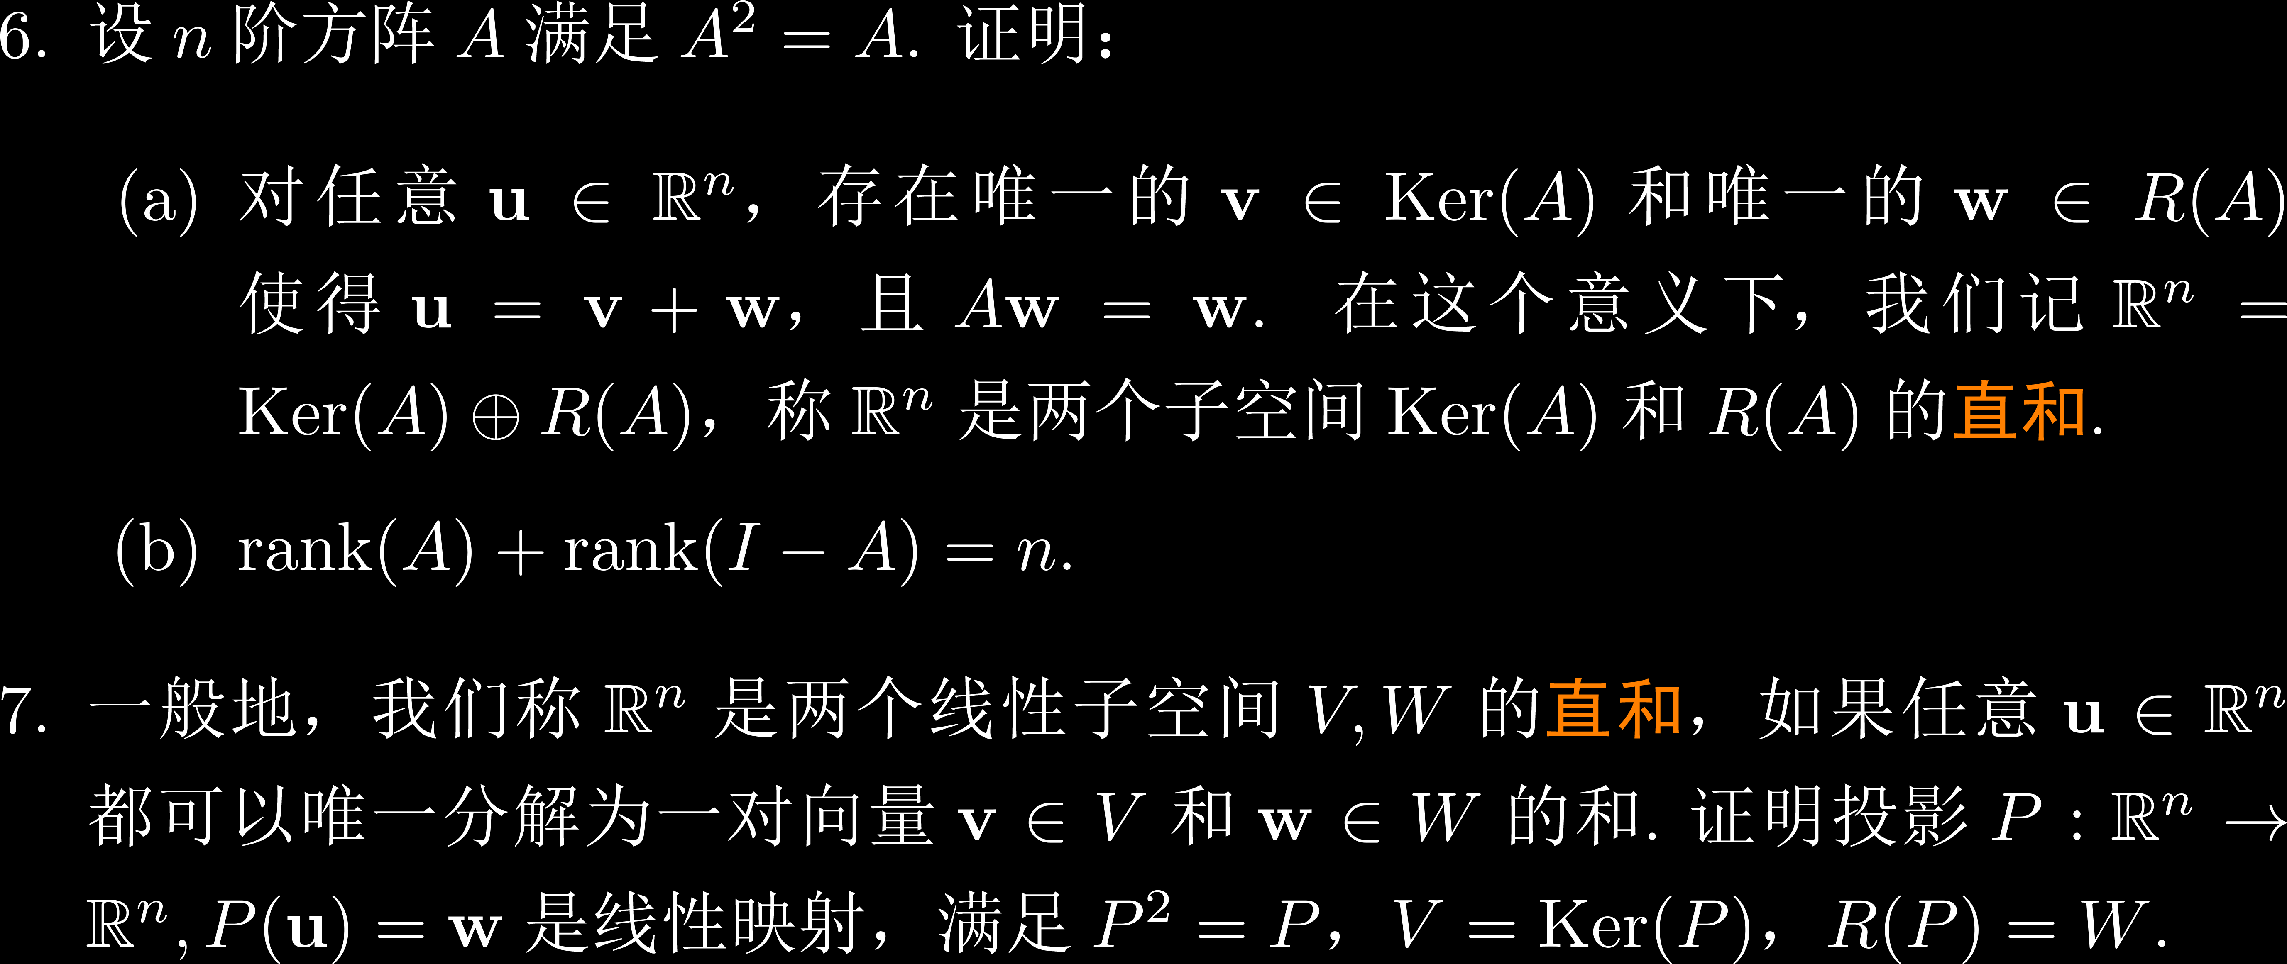
作业02（续）

Slide 18

作业02（续）

Slide 19

作业02（续）

